Slide 1
МІЙ ОСОБИСТИЙ БЛОГ
Мета: Розробити особистий блог, з цікавими постами, використовуючи orchard cms

Slide 2
Технології: -.Net -Orсhard CMS -.Net sdk core 2.2

Slide 3
Блог включає в себе: -Блок назви -Блок цікавих постів -Сторінку з контактами для зв’язку -Блок редагування контенту (тільки для адміна) -Можливість додавати нових редакторів блогу (тільки для адміна)

Slide 4
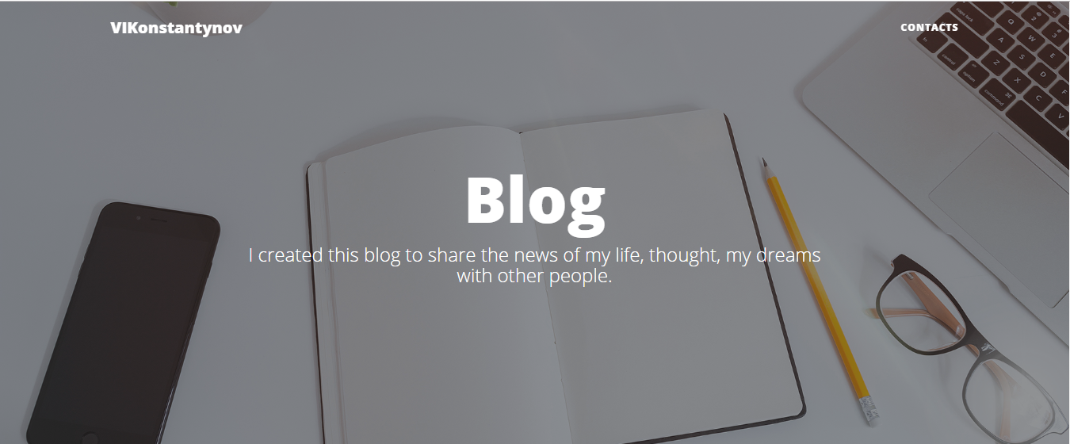
Блок Назви

Slide 5
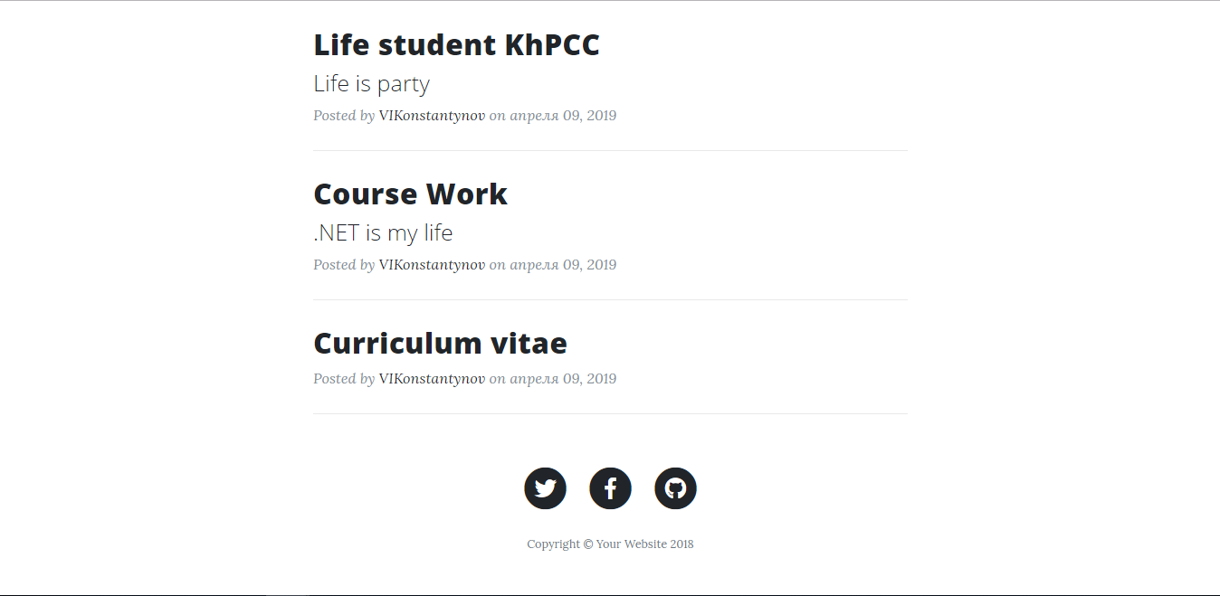
Блок цікавих постів

Slide 6
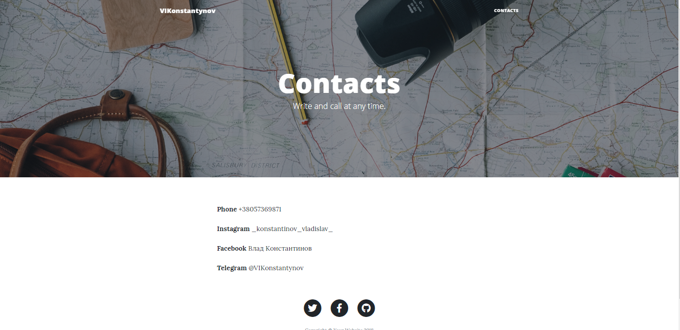
Сторінка з контактами для зв’язку

Slide 7
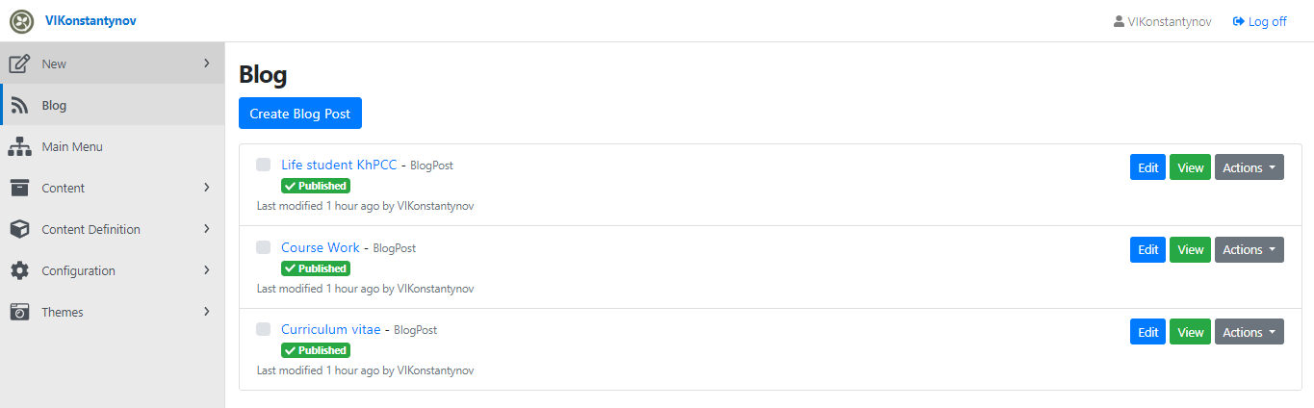
Сторінка редагування блогу та контенту

Slide 8
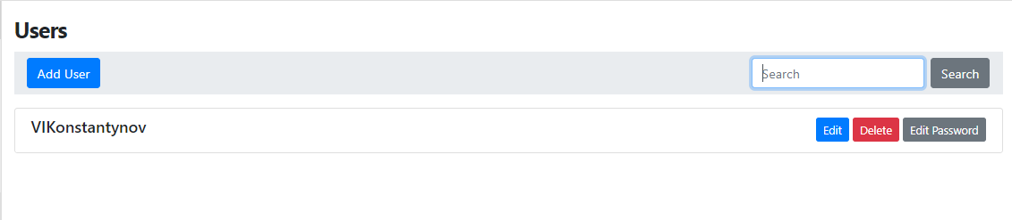
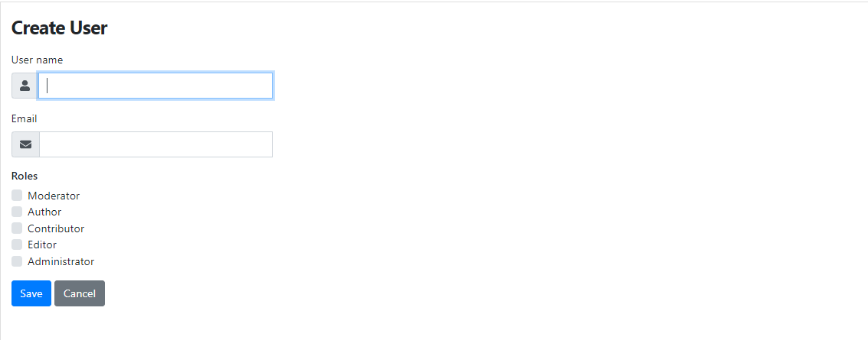
Блок для регестрації нових редакторів блогу

Slide 9
Seo оптимизація - Немає зайвих редиректів - Нема помилок сервера - Блог швидко завантажується

Slide 10
Висновок: Блог може бути розширений за допомогою додавння нових юзерів, які допоможуть у веденні блогу (створення нових постів, додаткових сторінок, зміна дизайну)

